Slide 1
Taith Teifi

Slide 2
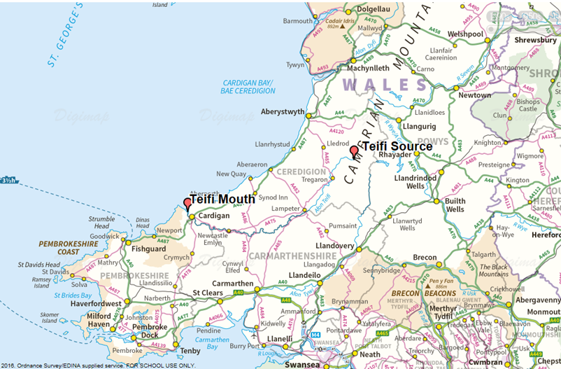
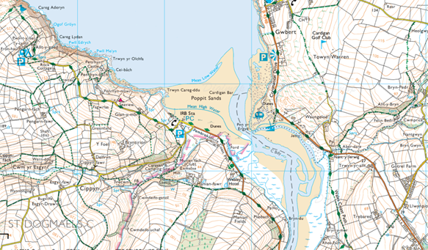
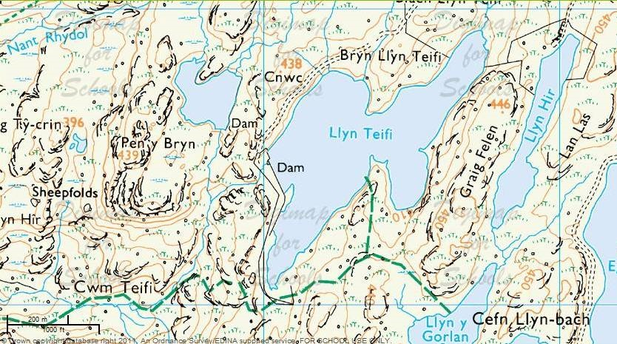
Mae Afon Teifi a’i hisafonydd yn Safleoedd Penodedig o Ddiddordeb Gwyddonol Arbennig (SoDdGA) a hefyd yn Ardal Tirwedd Arbennig. Mae’r afon yn llifo trwy rai o’r tirweddau harddaf yng nghanolbarth gorllewin Cymru

Slide 3
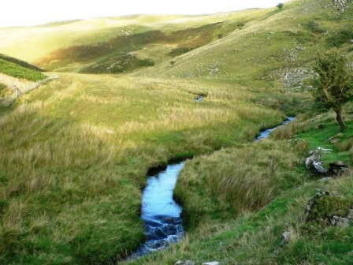
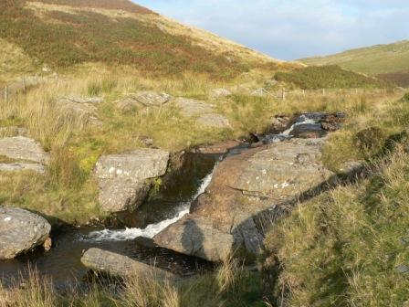
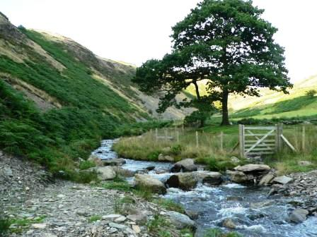
Tarddiad Afon Teifi
Mae’r Teifi yn dechrau ei thaith i’r môr fel nant fechan o Lyn Teifi, un o gasgliad o lynnoedd yn uchel ym mynyddoedd y Cambrian, canolbarth Wales.
Hoffech chi fynd i ddringo yma?

Slide 4
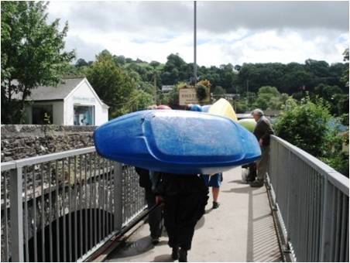
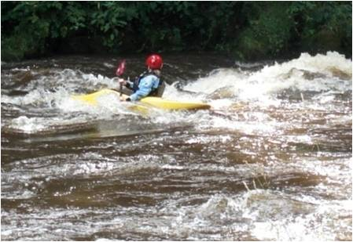
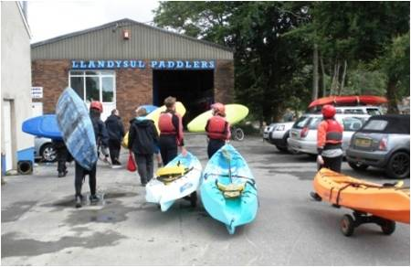
Llandysul
Mae’r Teifi yn mynd mewn i dref fechan Llandysul yn llydan ac yn gadael dan bont y dref fel dŵr gwyllt dros greigwely.
Fyddech chi’n mynd yn y dŵr gwyllt mewn caiac?
Mae’r dŵr gwyllt yn Llandysul yn boblogaidd gyda canŵ-wyr a chaiacwyr.

Slide 5
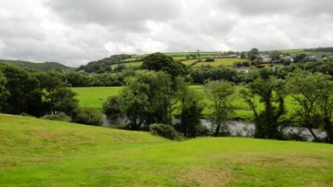
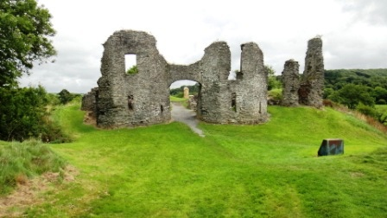
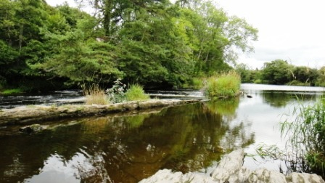
Castell Newydd Emlyn
Ydych chi’n gwybod am unrhyw chwedlau?
Mae adfeilion castell ar frig bryn yn edrych dros y Teifi lydan yn nhref farchnad fechan Castell Newydd Emlyn.
Mae chwedl leol yn dweud bod draig, amser maith yn ôl, wedi glanio ar y castell ac wedi cael ei ladd gan filwr. Trodd ei waed yr afon yn ddu a lladdodd yr holl bysgod.

Slide 6
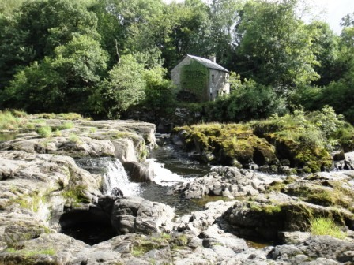
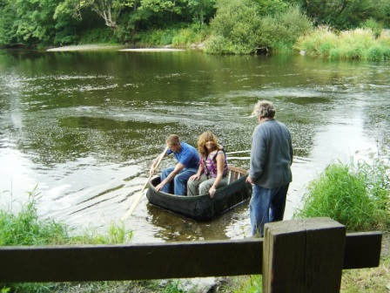
Cenarth
Mae rhaeadrau Cenarth yn lle hardd adnabyddus sy’n enwog am bysgota brithyll ac eog. Mae’r Ganolfan Cwraglau Genedlaethol yma hefyd.
Mae cwraglau yn gychod ysgafn y gallwch eu cario ar eich cefn. Roedden nhw’n arfer cael eu gwneud allan o bren a chroen anifail ond bellach maent wedi eu gwneud allan o gynfas fel arfer
Pa mor anodd ydych chi’n credu y mae hi i rwyfo cwragl?

Slide 7
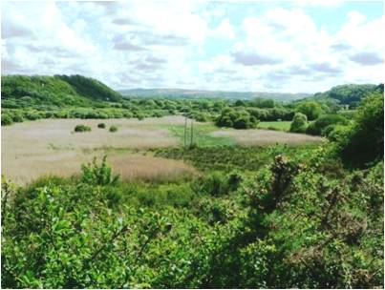
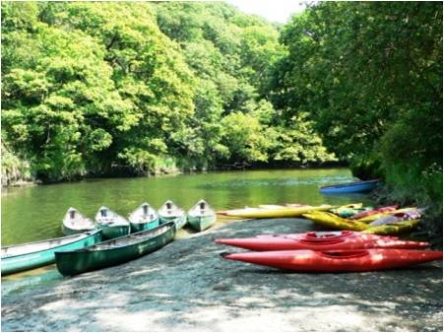
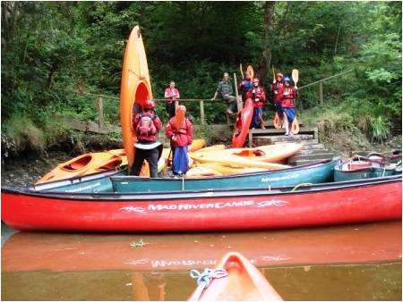
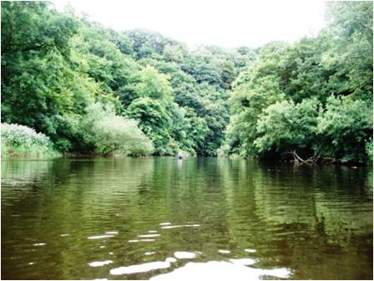
Mae Canolfan Bywyd Gwyllt Cymru rhwng
Gwarchodfa Corstir Teifi, rhwng Aberteifi a Chilgerran.
Mae dyfroedd tawelach y Teifi yn cynnig canwio mwy hamddenol. Mae llwybrau cerdded hardd a mannau gwylio adar yn denu llawer o dwristiaid.
Fyddai’n well gennych chi wylio adar neu ganwio?

Slide 8
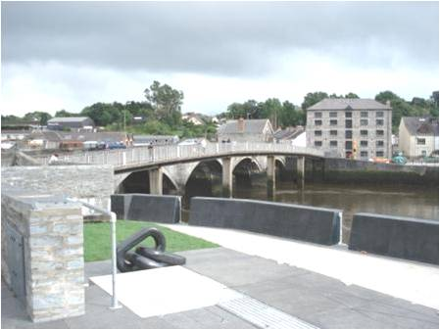
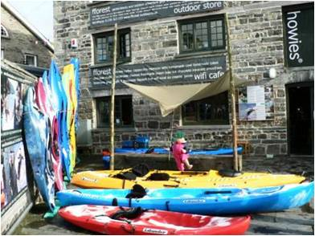
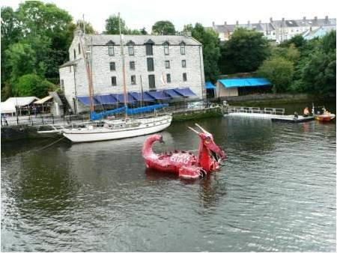
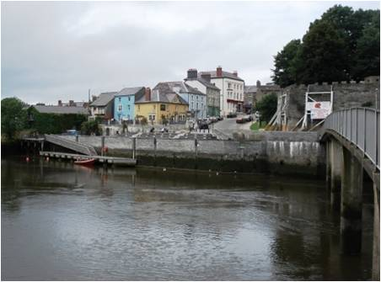
Aberteifi
Mae taith y Teifi bron ar ben yn Aberteifi, tref fywiog sy’n gorwedd rhwng y môr a dechrau dyffryn Teifi.
Pam fod draig yn yr afon?

Slide 9
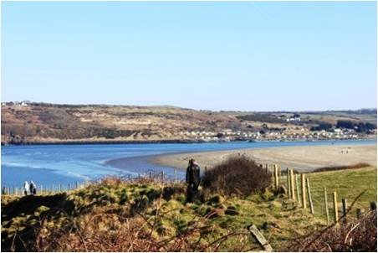
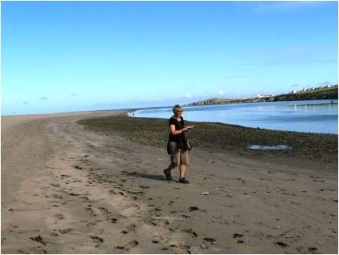
Aber yr afon Teifi : Traeth Poppit
Rydym wedi cyrraedd y môr!
Mae’r rhan fwyaf o dywod a mwd ar foryd y Teifi wedi ei orchuddio â’r llanw uchel. Pan fydd y llanw yn mynd allan edrychwch faint o dywod sydd yma!
Beth oedd eich hoff ran o daith yr afon?
Gyda llaw – gwnaed y ddraig fel rhan o ddathliadau Gŵyl yr Afon.

